Slide 1
《数字图像分析》 第一次编程作业
2020-10-21

Slide 2
作业安排及提交时间
编程作业任务
二值形态学
灰度级形态学
要求
自己实现基本操作函数（腐蚀、膨胀），以及其组合预算（开启、闭合等）
图像读写等常用函数可以调用库函数
编程语言不限，matlab、python、c/c++等均可
提交时间：2020年11月1日晚上12点前
要求：提交代码实现和实验报告，打包并压缩
命名规则：第一次编程作业_学号_姓名
发到邮箱 ustcdia@163.com
每迟交一天，本次实验分数多乘以一次0.98

Slide 3
二值形态学
文本图像的二值形态学处理
利用二值形态学的算法对原文本进行处理
长字符提取：提取文本中在竖直方向上有较长连续像素的字母
空洞填充：填充文本中字母的空洞部分
边界清除：去除文本边界显示不完整的字母
原图
长字符提取结果
空洞填充结果
边界清除结果

Slide 4
灰度形态学-I
图像分割
下图是在非均匀光照下得到的，如图像底部及最右侧的暗色区域就是明证。非均匀光照的最终结果导致了暗区域的分割错误（一些米粒未从背景中提取出来），且在图像的左上角，背景部分被错误地分类了。请使用顶帽变换纠正阴影，并进行图像分割。
注：可调用matlab函数 im2bw() 对纠正阴影后的图像进行阈值分割

Slide 5
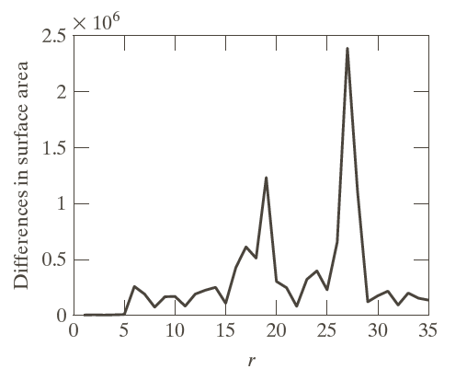
灰度形态学-II
粒度测定
自动检测图像中规则圆形颗粒尺寸
左图是两种不同大小的木钉图像
右图显示了该差值阵列的曲线，图中有两个明显的峰值，表明图像存在两种主要的物体尺寸

Slide 6
灰度形态学-II
纹理分割
右图有两个纹理区域：右边大斑点组成的区域和左边小斑点组成的区域。目的是以纹理内容为基础找到两个区域的边界
对图执行闭操作后删除了小斑点
然后执行开操作后删除了大斑点间的亮间隔区域
再对图像执行形态学梯度操作，得到两个区域的边界
将边界叠加到原图像上

